Slide 1

T
CUAI 6기 프로젝트 CV 1팀
2023.09.19
발표자 : 홍사훈

Slide 2
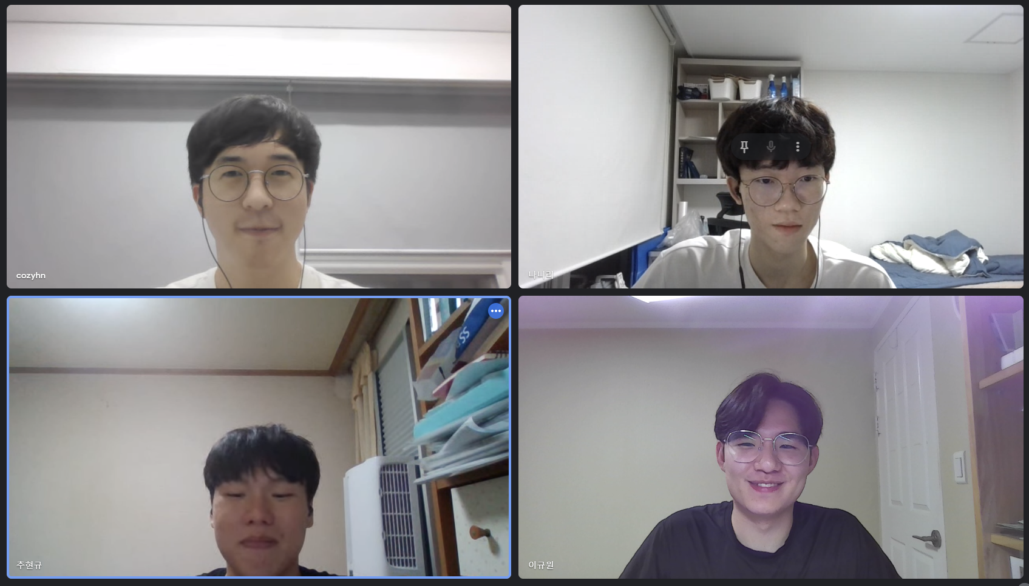
스터디원 소개 및 만남 인증
고지흔_물리학과
홍사훈_AI 학과
추현규_기계공학부
이규원_기계공학부
Notes:
팀원 소개

Slide 3



주제 선정
• Computer Vision 관련 공모전 및 대회 참가 예정
Notes:
컴퓨터 비전 관련 대회에 참가할 예정인데 현재 참가할 만한 대회가 없음

Slide 4
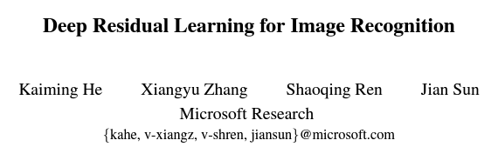
주제 선정
• ResNet-18 구현 (10월 4일 21:00 대면 회의)
• Object Dectection
Notes:
그래서 계속 대회 및 공모전을 검색하면서 그동안 ResNet-18을 구현해보고 Object Detection을 학습해보기로 함

Slide 5
Thank You!!!

